Slide 1
Estadística
Introducción

Slide 2
¿Para qué sirve la estadística?
La Ciencia se ocupa en general de fenómenos observables
La Ciencia se desarrolla observando hechos, formulando leyes que los explican y realizando experimentos para validar o rechazar dichas leyes
Los modelos que crea la ciencia son de tipo determinista o probabilístoco (estocástico)
La Estadística se utiliza como tecnología al servicio de las ciencias donde la variabilidad y la incertidumbre forman parte de su naturaleza
“La Bioestadística [...] enseña y ayuda a investigar en todas las áreas de las Ciencias de la Vida donde la variablidad no es la excepción sino la regla”
Carrasco de la Peña (1982)

Slide 3
Definición
  La Estadística es la Ciencia de la
  Sistematización, recogida, ordenación y presentación de los datos referentes a un fenómeno que presenta variabilidad o incertidumbre para su estudio metódico, con objeto de
  deducir las leyes que rigen esos fenómenos,
  y poder de esa forma hacer previsiones sobre los mismos, tomar decisiones u obtener conclusiones.
Descriptiva
Probabilidad
Inferencia

Slide 4
Pasos en un estudio estadístico
Plantear hipótesis sobre una población
    Los fumadores tienen “más bajas” laborales que los no fumadores
    ¿En qué sentido? ¿Mayor número? ¿Tiempo medio?
Decidir qué datos recoger (diseño de experimentos)
  Qué individuos pertenecerán al estudio (muestras)
    Fumadores y no fumadores en edad laboral.
    Criterios de exclusión ¿Cómo se eligen? ¿Descartamos los que padecen enfermedades crónicas?
  Qué datos recoger de los mismos (variables)
    Número de bajas
    Tiempo de duración de cada baja
    ¿Sexo? ¿Sector laboral? ¿Otros factores?
Recoger los datos (muestreo)
  ¿Estratificado? ¿Sistemáticamente?
Describir (resumir) los datos obtenidos
    tiempo medio de baja en fumadores y no (estadísticos)
    % de bajas por fumadores y sexo (frecuencias), gráficos,...
Realizar una inferencia sobre la población
    Los fumadores están de baja al menos 10 días/año más de media que los no fumadores.
Cuantificar la confianza en la inferencia
  Nivel de confianza del 95%
  Significación del contraste: p=2%
No tenéis que
entenderlo (aún)

Slide 5
Método científico y estadística

Slide 6
Población y muestra
Población (‘population’) es el conjunto sobre el que estamos interesados en obtener conclusiones (hacer inferencia).
  Normalmente es demasiado grande para poder abarcarlo.
Muestra (‘sample’) es un subconjunto suyo al que tenemos acceso y sobre el que realmente hacemos las observaciones (mediciones)
  Debería ser “representativo”
  Esta formado por miembros “seleccionados” de la población (individuos, unidades experimentales).

Slide 7
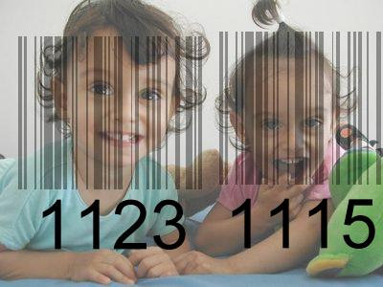
Variables
Una variable es una característica observable que varía entre los diferentes individuos de una población. La información que disponemos de cada individuo es resumida en variables.
En los individuos de la población española, de uno a otro es variable:
  El grupo sanguíneo
    {A, B, AB, O} ← Var. Cualitativa
  Su nivel de felicidad “declarado”
    {Deprimido, Ni fu ni fa, Muy Feliz} ← Var. Ordinal
  El número de hijos
    {0,1,2,3,...} ← Var. Numérica discreta
  La altura
    {1’62 ; 1’74; ...} ← Var. Numérica continua

Slide 8
Tipos de variables
Cualitativas
Si sus valores (modalidades) no se pueden asociar naturalmente a un número (no se pueden hacer operaciones algebraicas con ellos)
  Nominales: Si sus valores no se pueden ordenar
    Sexo, Grupo Sanguíneo, Religión, Nacionalidad, Fumar (Sí/No)
  Ordinales: Si sus valores se pueden ordenar
    Mejoría a un tratamiento, Grado de satisfacción, Intensidad del dolor
Cuantitativas o Numéricas
Si sus valores son numéricos (tiene sentido hacer operaciones algebraicas con ellos)
  Discretas: Si toma valores enteros
    Número de hijos, Número de cigarrillos, Num. de “cumpleaños”
  Continuas: Si entre dos valores, son posibles infinitos valores intermedios.
    Altura, Presión intraocular, Dosis de medicamento administrado, edad

Slide 9
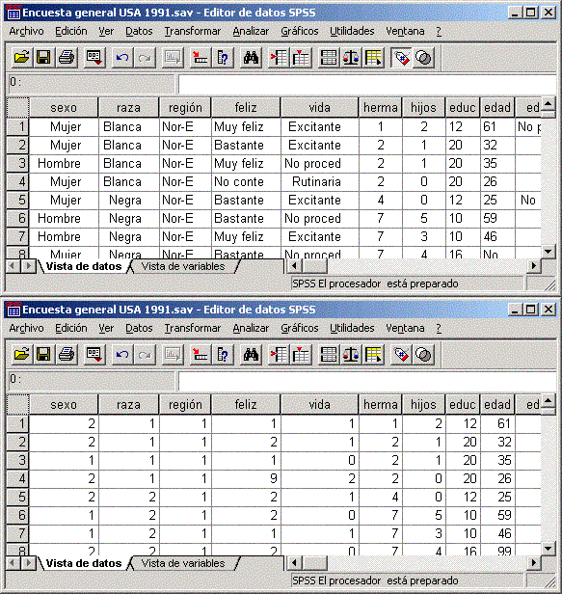
Es buena idea codificar las variables como números para poder procesarlas con facilidad en un ordenador.
Es conveniente asignar “etiquetas” a los valores de las variables para recordar qué significan los códigos numéricos.
  Sexo (Cualit: Códigos arbitrarios)
    1 = Hombre
    2 = Mujer
  Raza (Cualit: Códigos arbitrarios)
    1 = Blanca
    2 = Negra,...
  Felicidad Ordinal: Respetar un orden al codificar.
    1 = Muy feliz
    2 = Bastante feliz
    3 = No demasiado feliz
Se pueden asignar códigos a respuestas especiales como
    0 = No sabe
    99 = No contesta...
Estas situaciones deberán ser tenidas en cuentas en el análisis. Datos perdidos (‘missing data’)

Slide 10
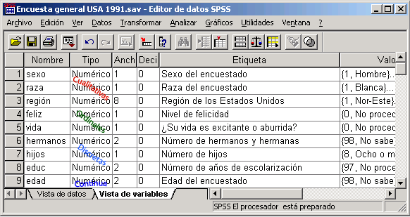
Aunque se codifiquen como números, debemos recordar siempre el verdadero tipo de las variables y su significado cuando vayamos a usar programas de cálculo estadístico.
No todo está permitido con cualquier tipo de variable.

Slide 11
Los posibles valores de una variable suelen denominarse modalidades.
Las modalidades pueden agruparse en clases (intervalos)
  Edades:
    Menos de 20 años, de 20 a 50 años, más de 50 años
  Hijos:
    Menos de 3 hijos, De 3 a 5, 6 o más hijos
Las modalidades/clases deben forman un sistema exhaustivo y excluyente
  Exhaustivo: No podemos olvidar ningún posible valor de la variable
      Mal: ¿Cuál es su color del pelo: (Rubio, Moreno)?
      Bien: ¿Cuál es su grupo sanguíneo?
  Excluyente: Nadie puede presentar dos valores
  simultáneos de la variable
    Estudio sobre el ocio
      Mal: De los siguientes, qué le gusta: (deporte, cine)
      Bien: Le gusta el deporte: (Sí, No)
      Bien: Le gusta el cine: (Sí, No)
      Mal: Cuántos hijos tiene: (Ninguno, Menos de 5, Más de 2)

Slide 12
Presentación ordenada de datos
Género | Frec.
Hombre | 4
Mujer | 6
Las tablas de frecuencias y las representaciones gráficas son dos maneras equivalentes de presentar la información. Las dos exponen ordenadamente la información recogida en una muestra.

Slide 13
Tablas de frecuencia
Exponen la información recogida en la muestra, de forma que no se pierda nada de información (o poca).
  Frecuencias absolutas: Contabilizan el número de individuos de cada modalidad
  Frecuencias relativas (porcentajes): Idem, pero dividido por el total
  Frecuencias acumuladas: Sólo tienen sentido para variables ordinales y numéricas
    Muy útiles para calcular cuantiles (ver más adelante)
      ¿Qué porcentaje de individuos tiene menos de 3 hijos? Sol: 83,8
      ¿Entre 4 y 6 hijos? Soluc 1ª: 8,4%+3,6%+1,6%= 13,6%. Soluc 2ª: 97,3% - 83,8% = 13,5%

Slide 14
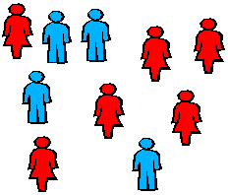
Datos desordenados y ordenados en tablas
Variable: Género
  Modalidades:
    H = Hombre
    M = Mujer
Género | Frec. | Frec. relat. porcentaje
Hombre | 4 | 4/10=0,4=40%
Mujer | 6 | 6/10=0,6=60%
 | 10=tamaño muestral
Muestra:
  M H H M M H M M M H
  equivale a
  HHHH MMMMMM

Slide 15
Ejemplo
¿Cuántos individuos tienen menos de 2 hijos?
  frec. indiv. sin hijos
  +
  frec. indiv. con 1 hijo
  = 419 + 255
  = 674 individuos
¿Qué porcentaje de individuos tiene 6 hijos o menos?
  97,3%
¿Qué cantidad de hijos es tal que al menos el 50% de la población tiene una cantidad inferior o igual?
  2 hijos
≥50%

Slide 16
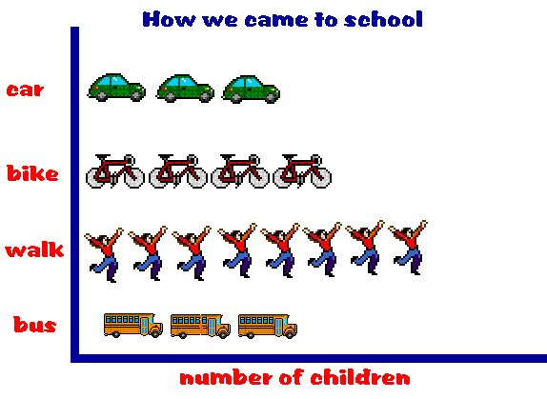
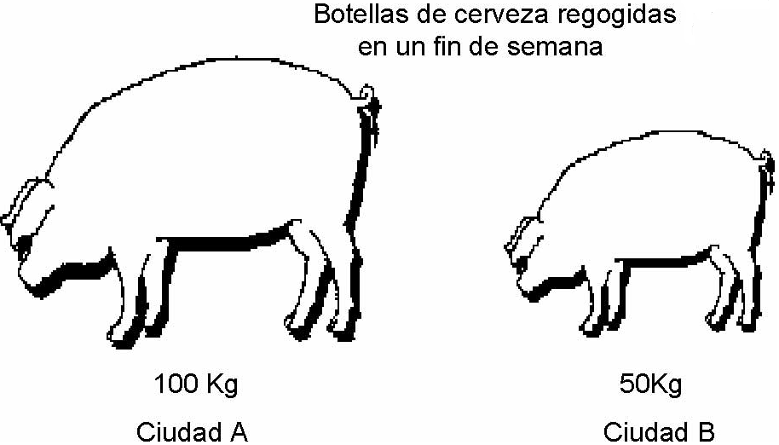
Gráficos para v. cualitativas
Diagramas de barras
  Alturas proporcionales a las frecuencias (abs. o rel.)
  Se pueden aplicar también a variables discretas
Diagramas de sectores (tartas, polares)
  No usarlo con variables ordinales.
  El área de cada sector es proporcional a su frecuencia (abs. o rel.)
Pictogramas
  Fáciles de entender.
  El área de cada modalidad debe ser proporcional a la frecuencia. ¿De los dos, cuál es incorrecto?.

Slide 17
Gráficos diferenciales para variables numéricas
Son diferentes en función de que las variables sean discretas o continuas. Valen con frec. absolutas o relativas.
  Diagramas barras para v. discretas
    Se deja un hueco entre barras para indicar los valores que no son posibles
  Histogramas para v. continuas
    El área que hay bajo el histograma entre dos puntos cualesquiera indica la cantidad (porcentaje o frecuencia) de individuos en el intervalo.

Slide 18
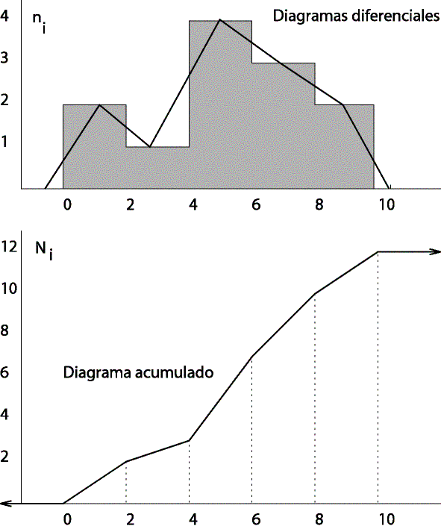
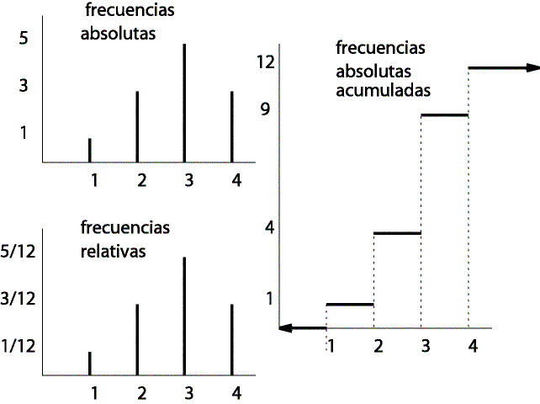
Diagramas integrales
Cada uno de los anteriores diagramas tiene su correspondiente diagrama integral. Se realizan a partir de las frecuencias acumuladas. Indican, para cada valor de la variable, la cantidad (frecuencia) de individuos que poseen un valor inferior o igual al mismo. No los construiremos en clase. Se pasan de los diferenciales a los integrales por integración y a la inversa por derivación (en un sentido más general del que visteis en bachillerato.)

Slide 19
¿Qué hemos visto?
Definición de estadística
Población
Muestra
Variables
  Cualitativas
  Numéricas
Presentación ordenada de datos
  Tablas de frecuencias
    absolutas
    relativas
    acumuladas
  Representaciones gráficas
    Cualitativas
      Nomiinales
      Ordinales
    Cuántitativas
      Diferenciales
      Integrales

